Slide 1
Районный военно-спортивный праздник «Сыны отечества»
Руководитель группы Герасиков Д.Д.
МОУ Петровская средняя общеобразовательная школа

Slide 2
Цели и задачи:
Поддержка и развитие молодежного военно-патриотического движения
Популяризация в молодежной среде здорового и безопасного образа жизни
Проверка уровня практической подготовки учащихся по данному виду деятельности
Духовно-нравственное и патриотическое воспитание детей
Установление дружеских контактов среди молодежи.

Slide 3
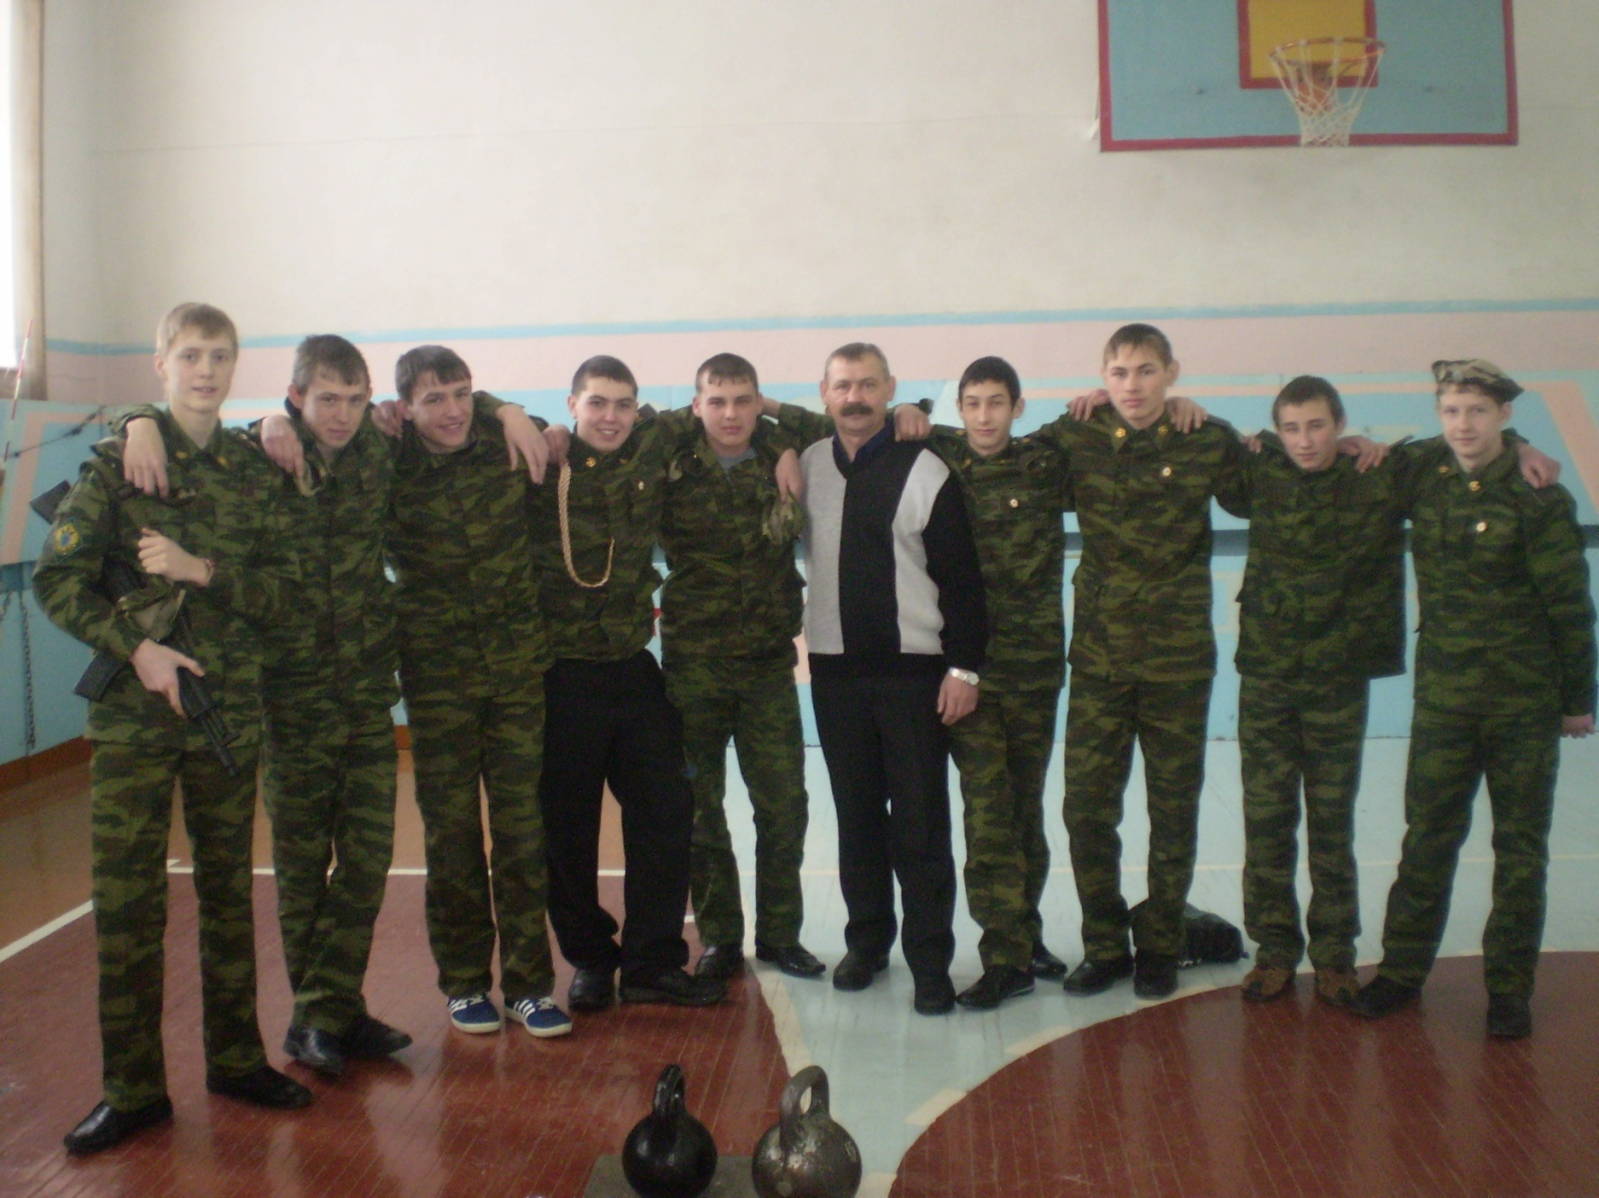
Наша команда

Slide 4
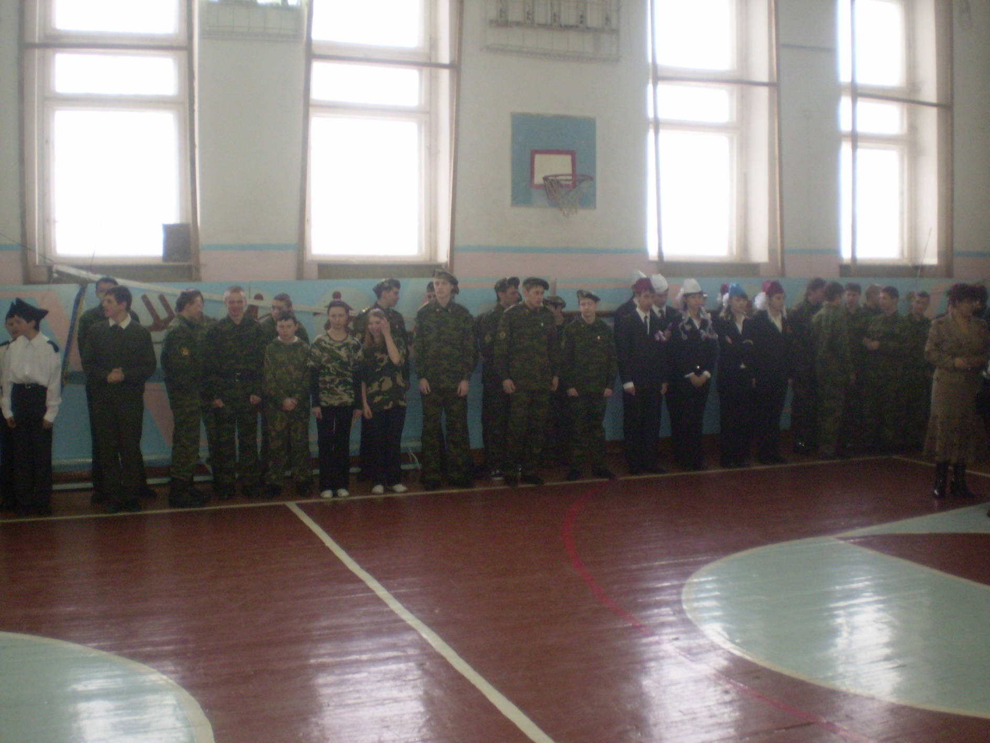
Общее построение

Slide 5
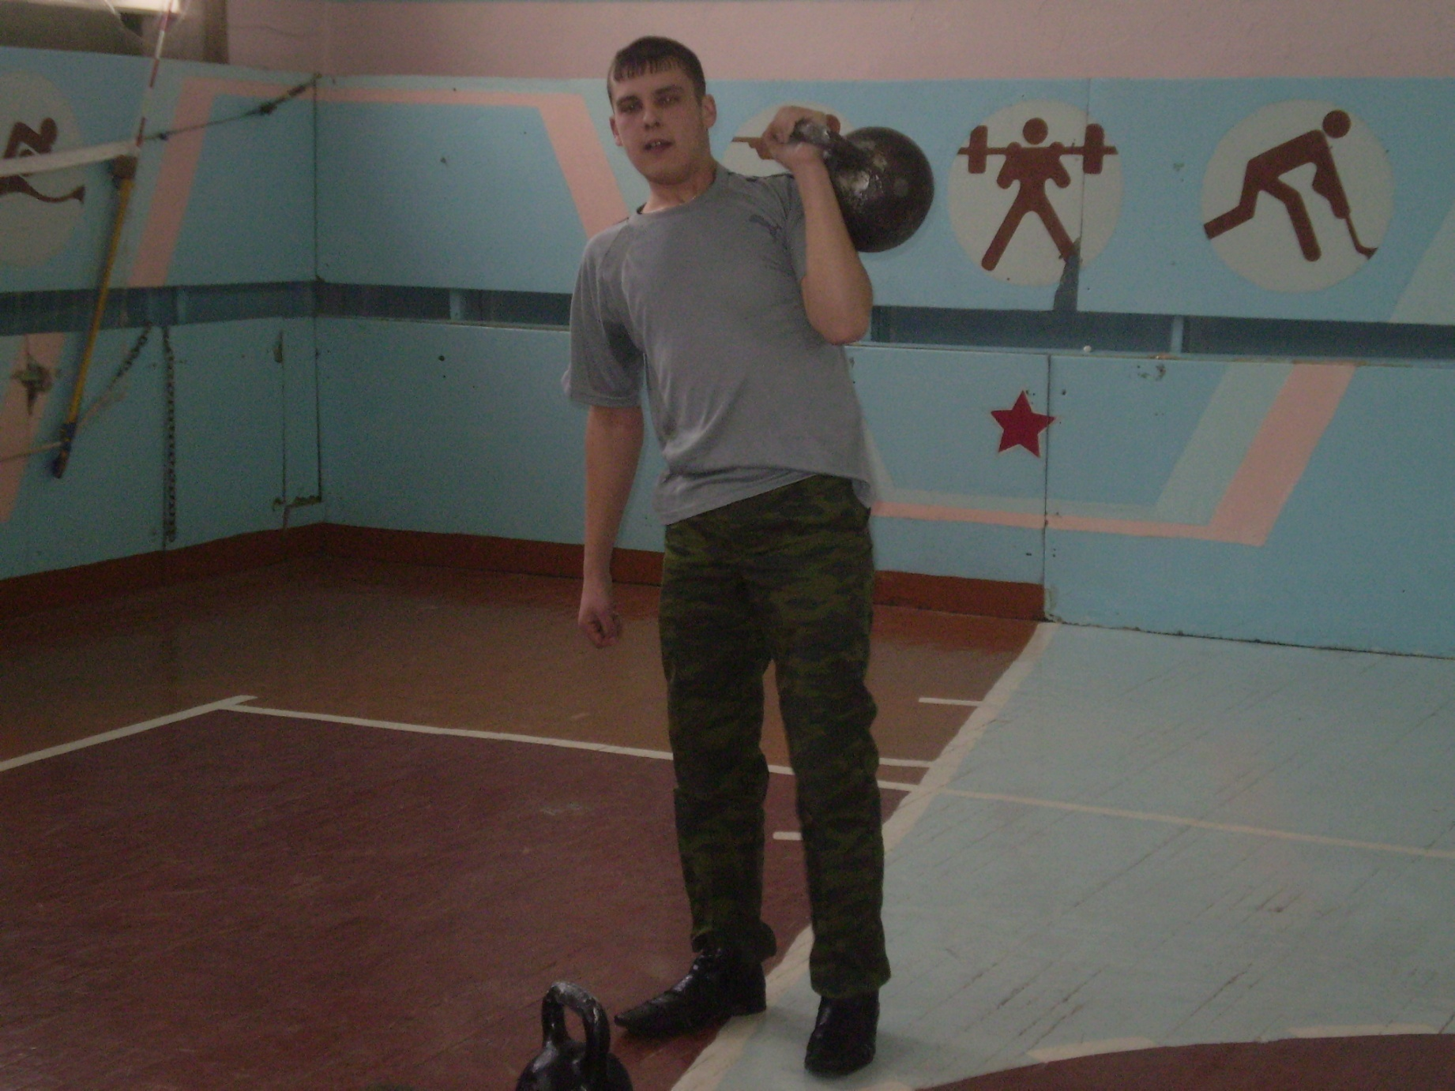
Поднятие гири (16 кг)

Slide 6
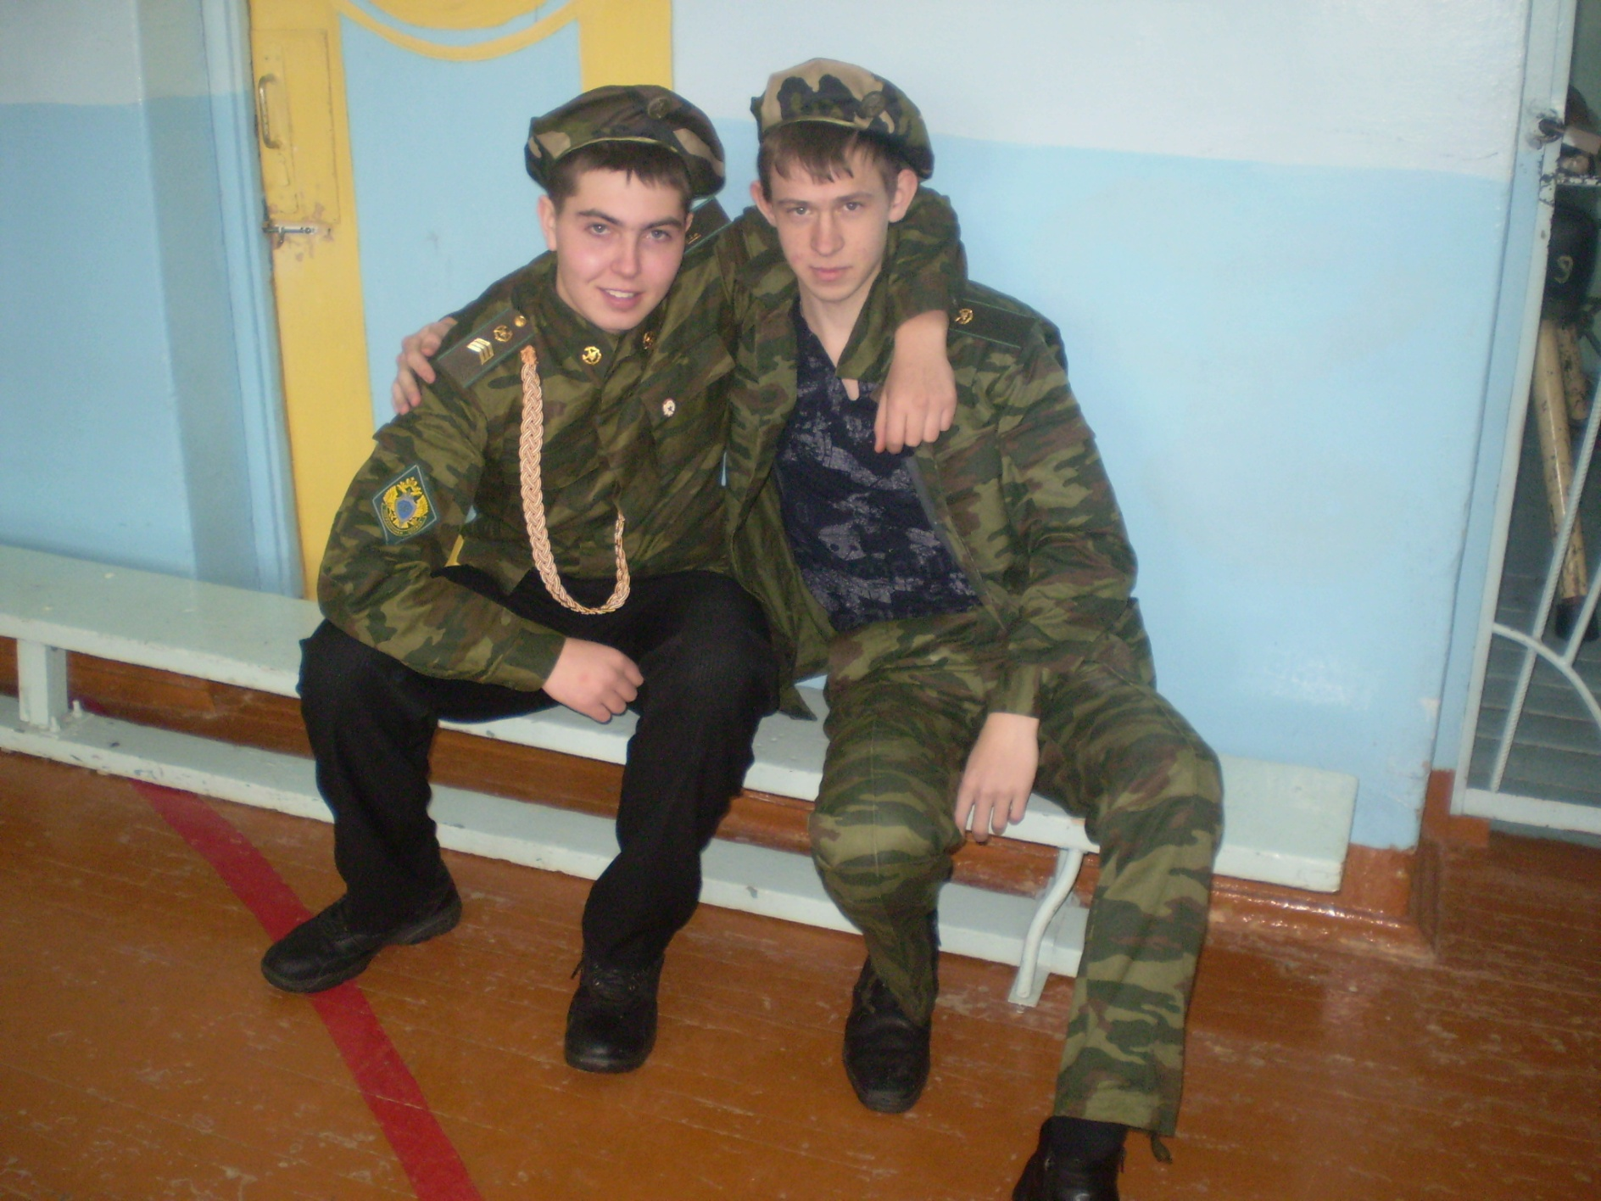

Slide 7
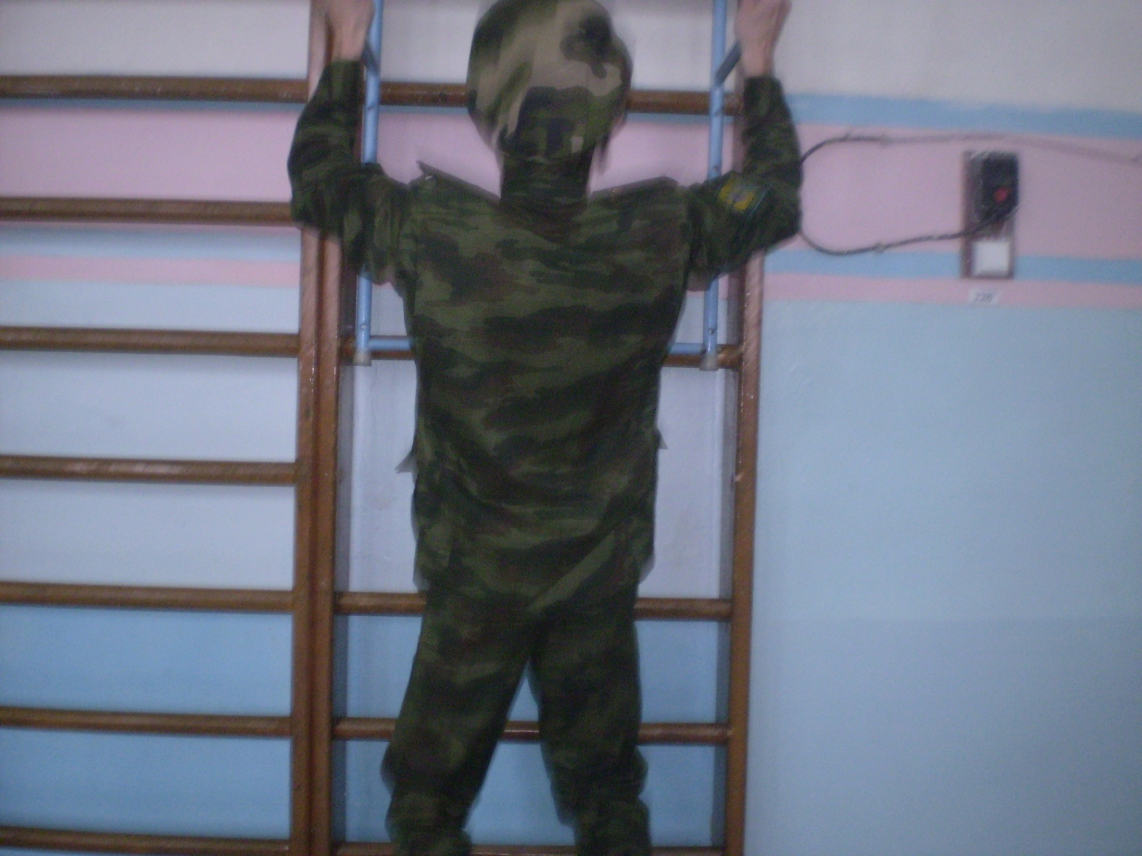
Подтягивание

Slide 8
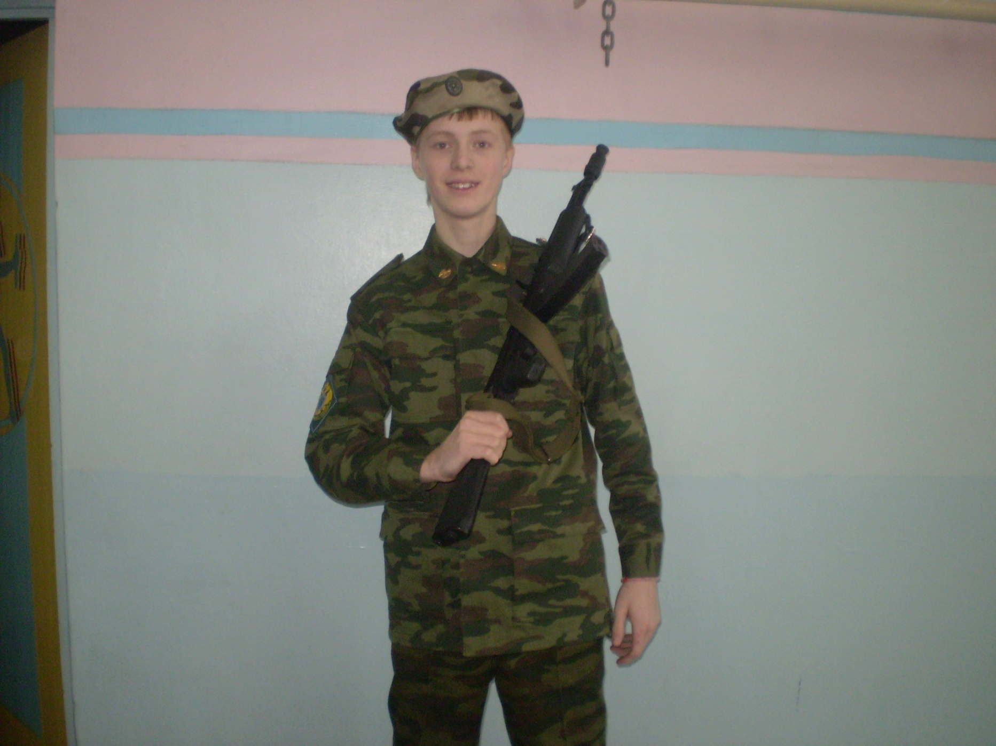

Slide 9
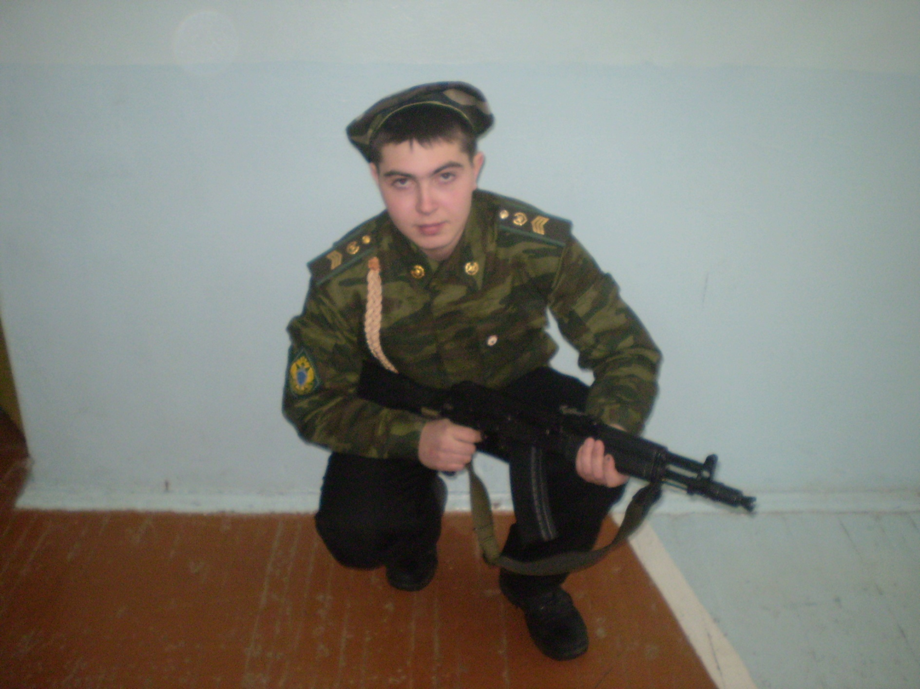

Slide 10
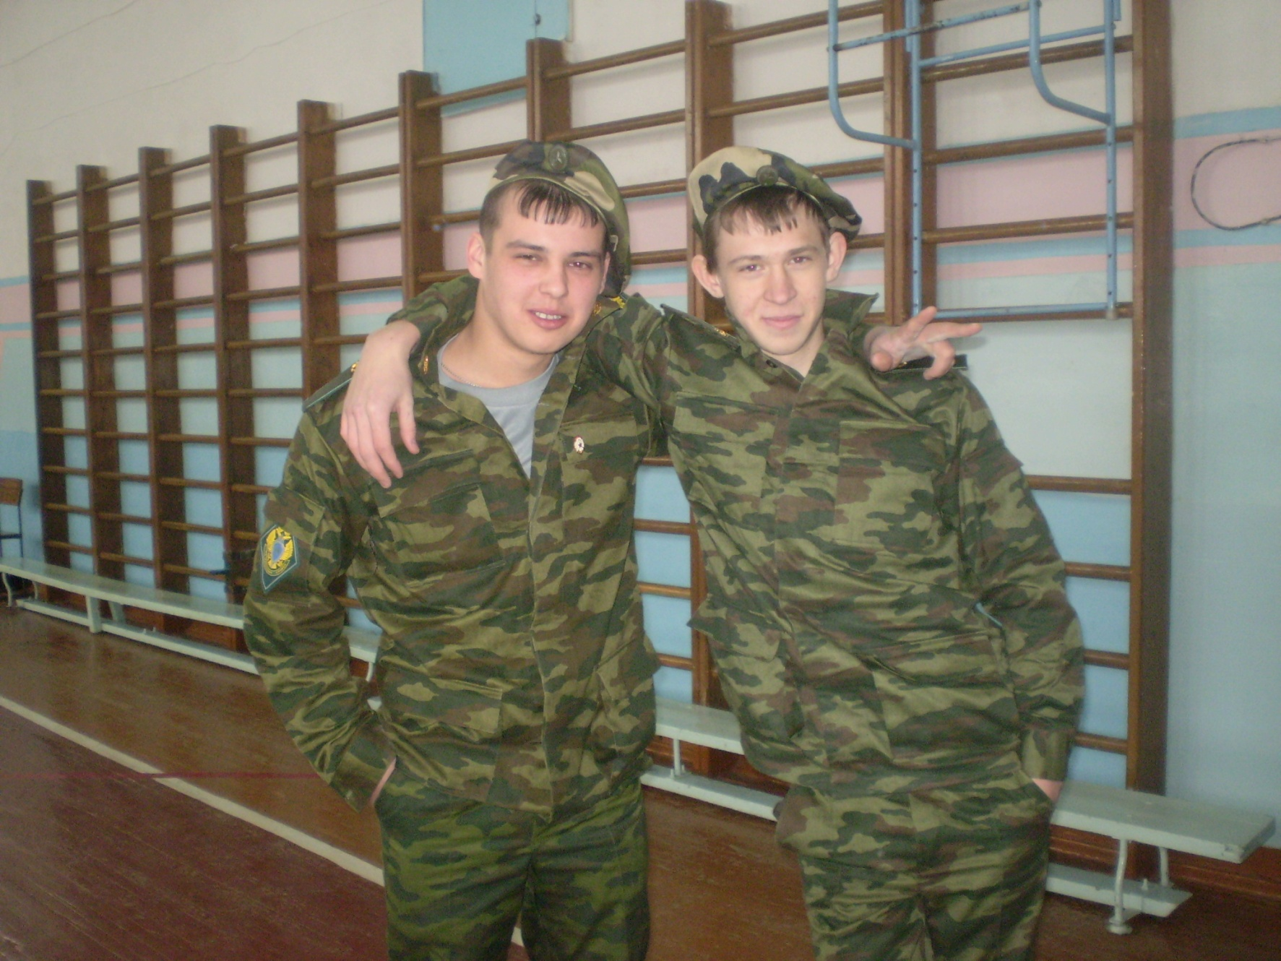

Slide 11
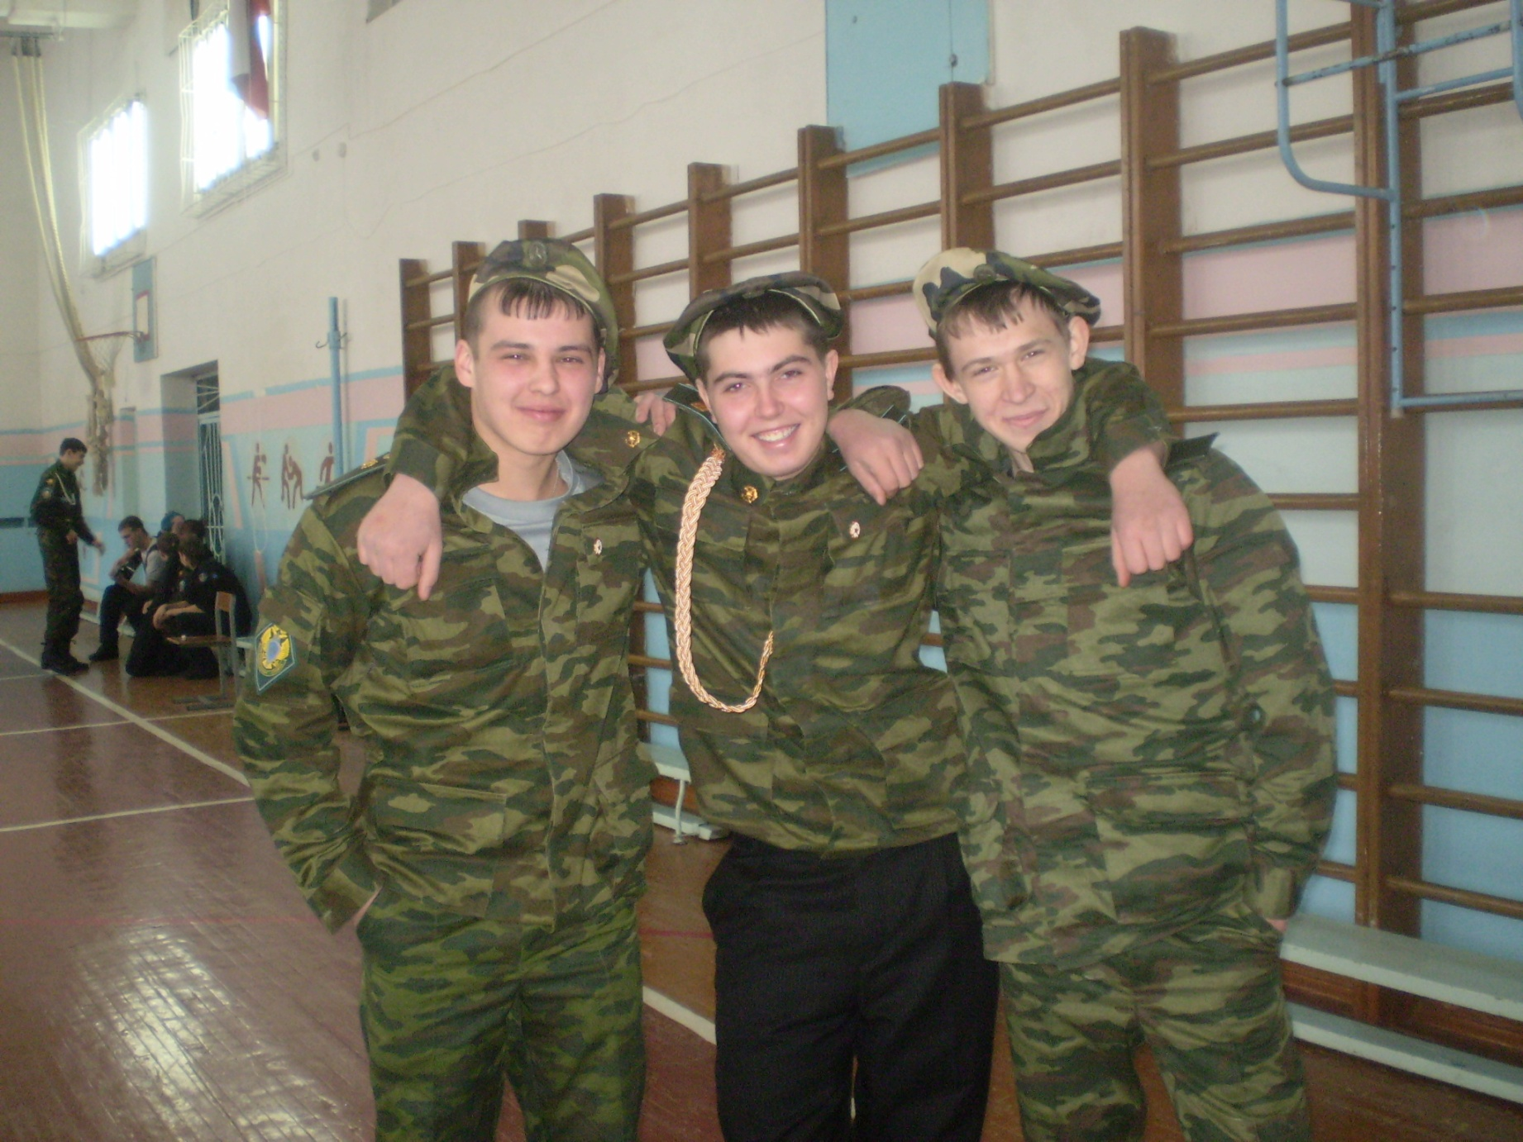

Slide 12
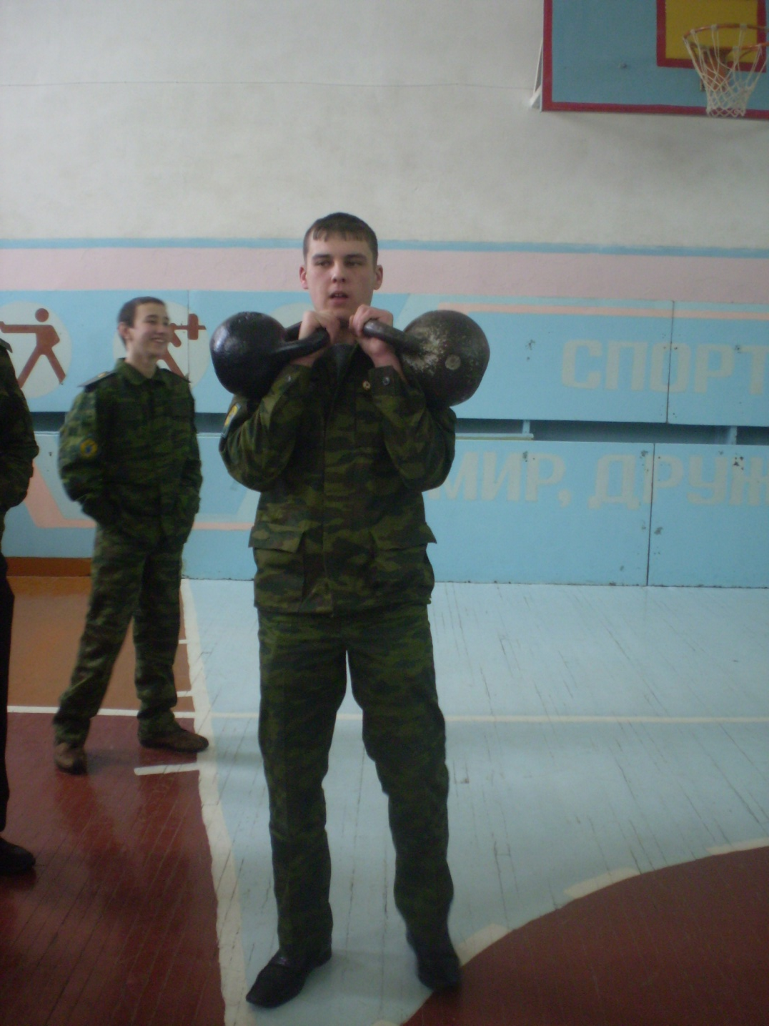

Slide 13
